Slide 1
Mise en place d’une API SafetyNet

Slide 2
Sommaire
Technologies utilisées
Lecture du fichier
Application SOLID
Endpoints
Test
Couverture de test
Difficultés & Axes d’améliorations

Slide 3


Technologies utilisées :

Slide 4
Technologies utilisées :
Spring boot permet de développer une API efficacement.
Technologie approuvée dans le monde professionnel.
La meilleure pour la mise en place d’un Controller d’endpoints.

Slide 5
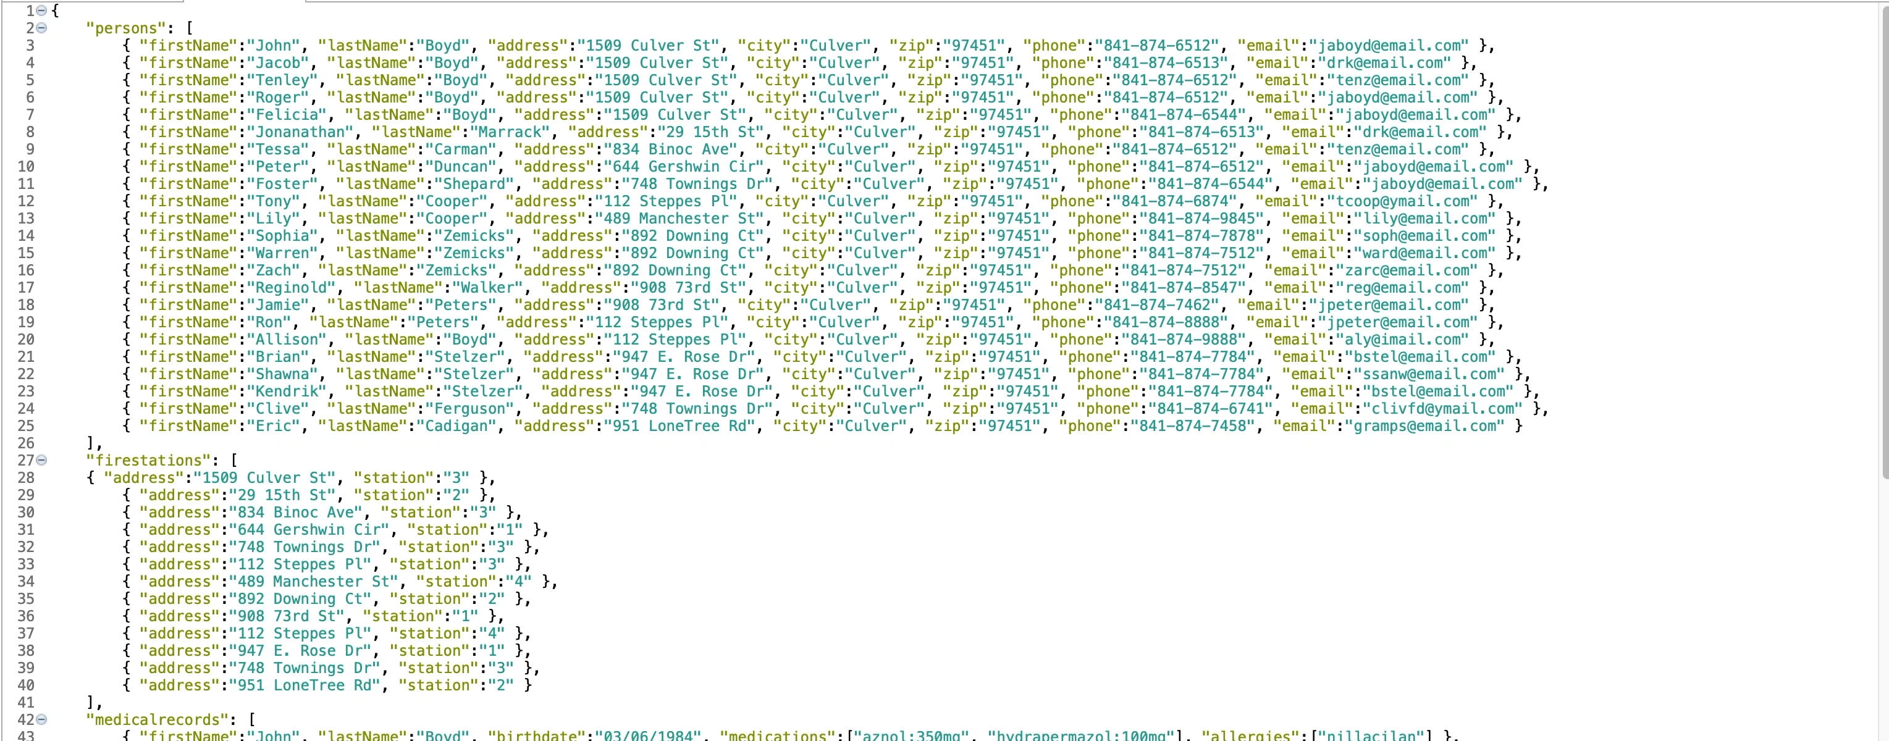
Lecture de fichier

Slide 6
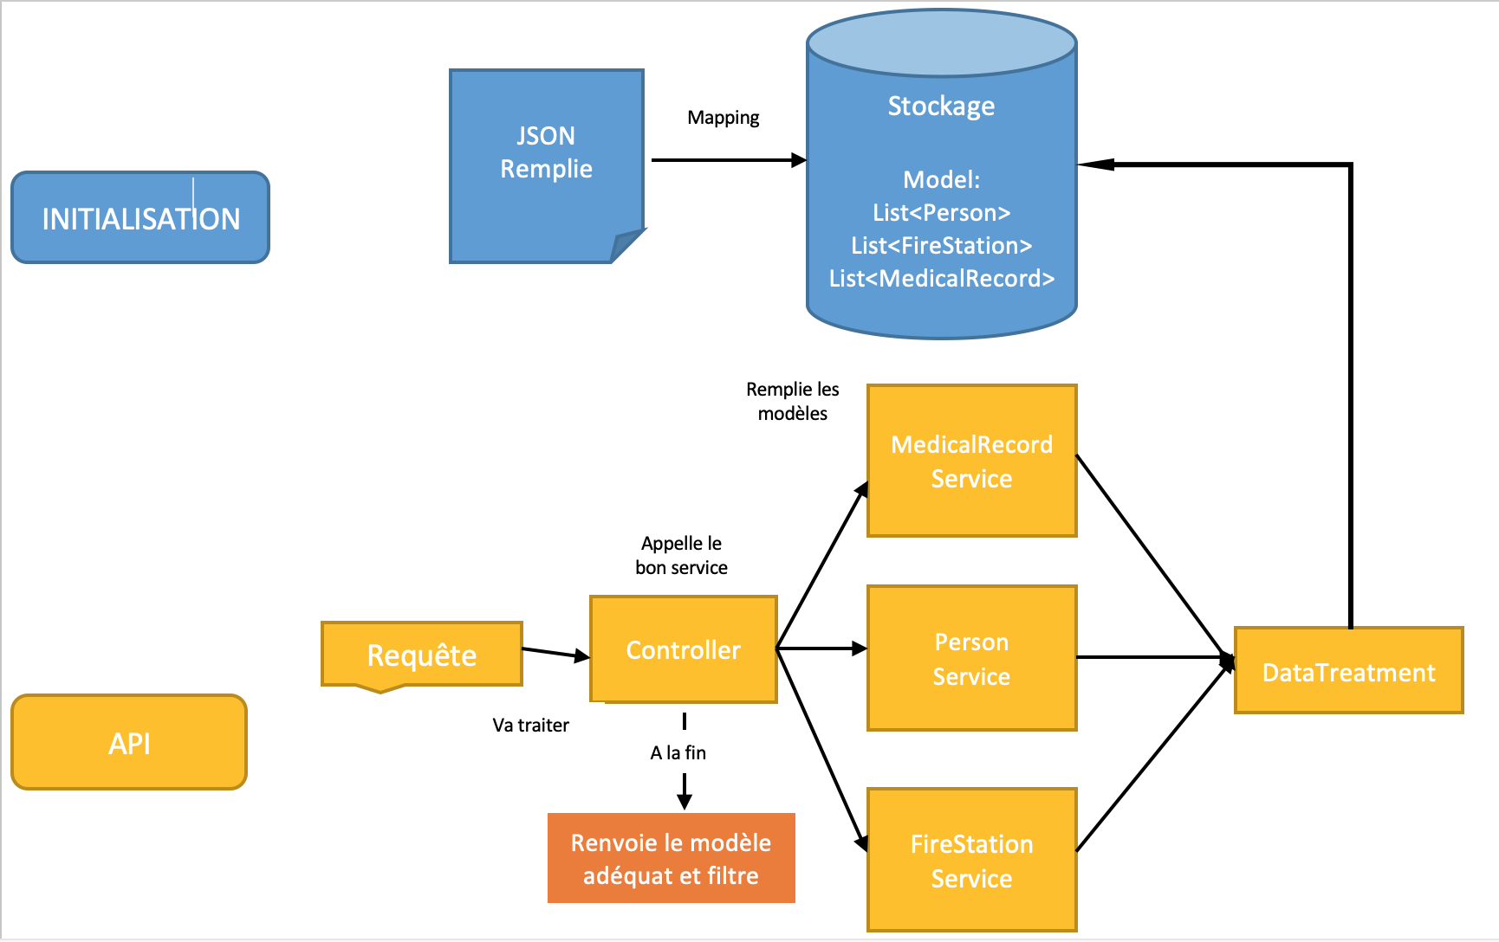
Application SOLID

Slide 7
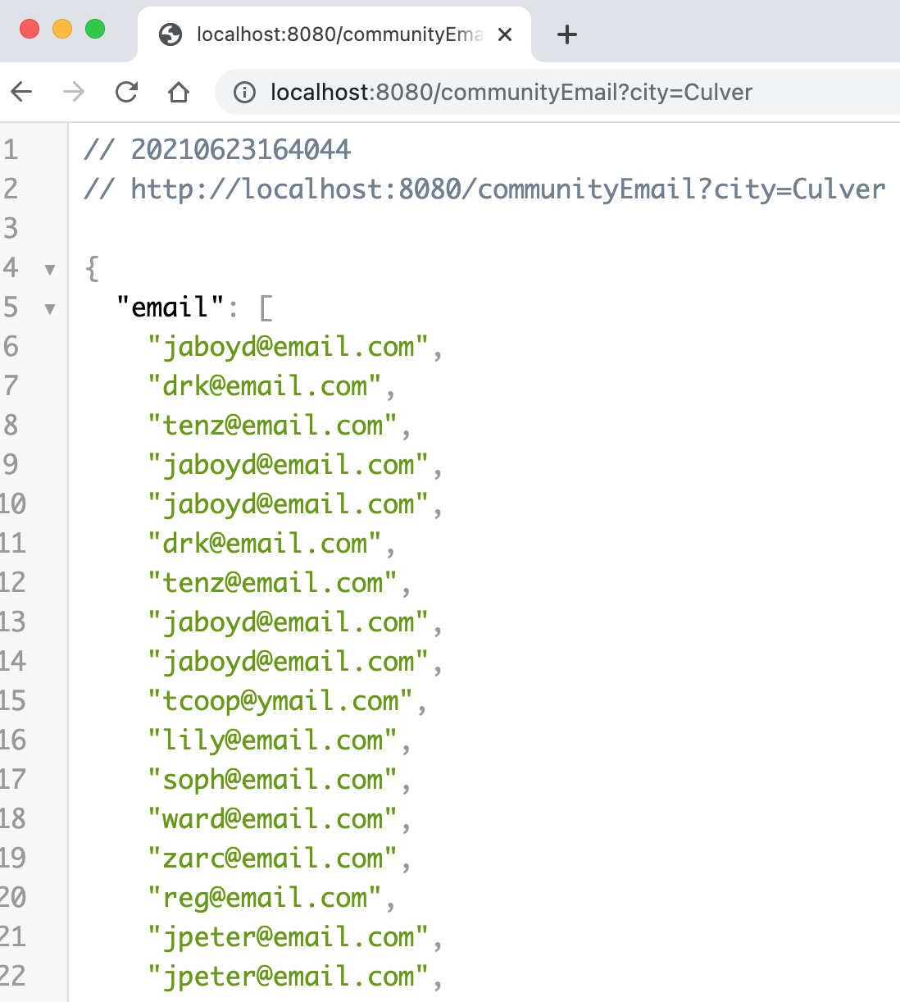
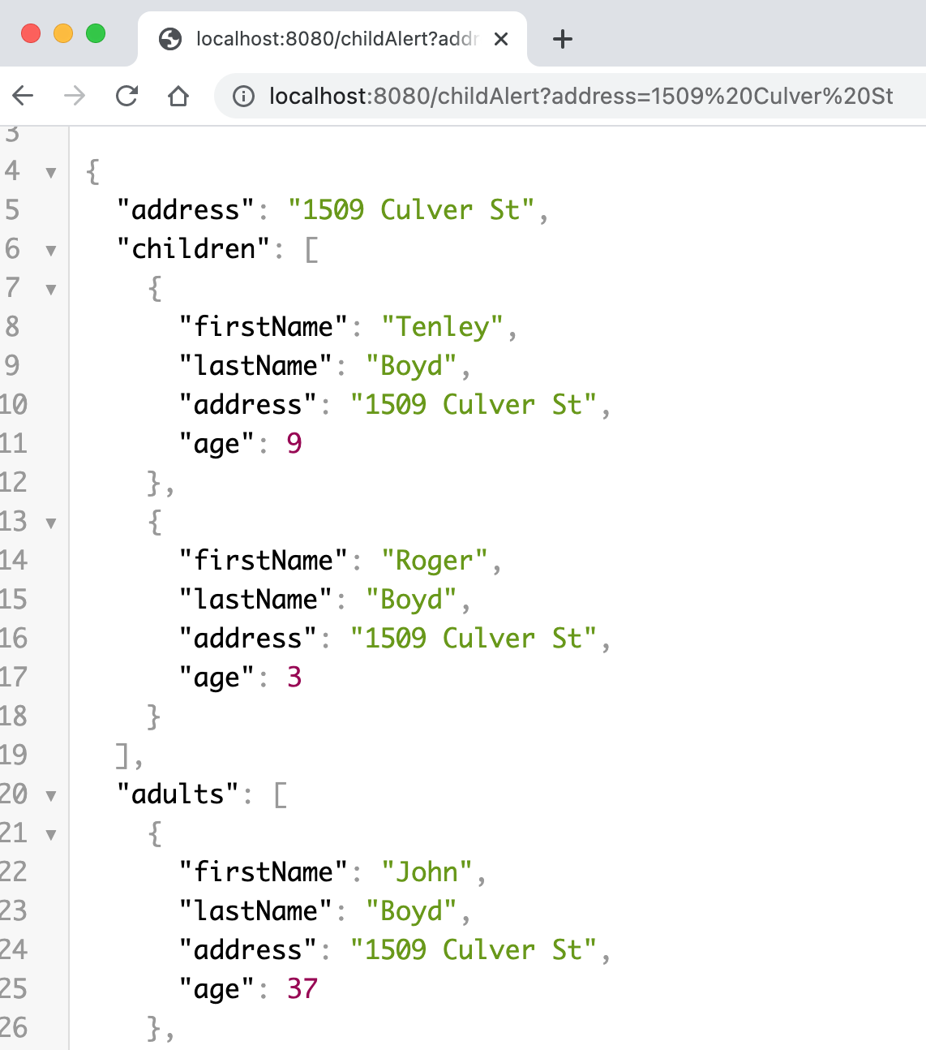
Endpoints

Slide 8
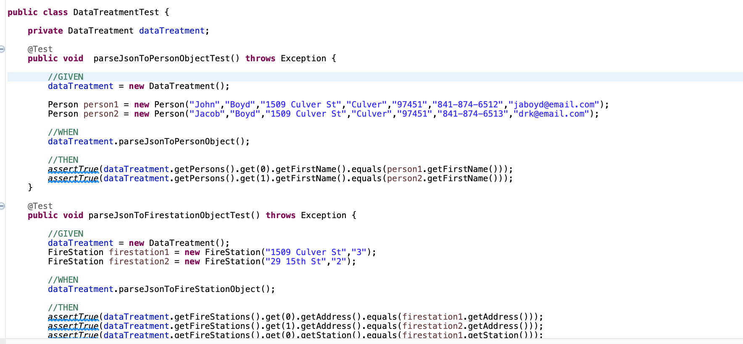
Test

Slide 9
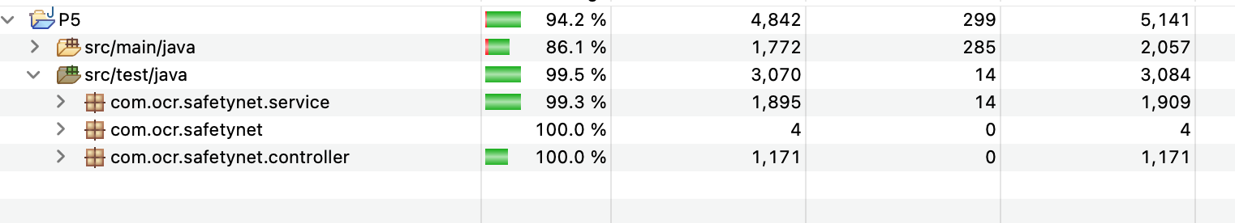
Couverture de test

Slide 10
Difficultés & Axes d’améliorations
Difficultés
Difficulté dans la structure des données
ex: les antécédants médicaux sont séparés des personnes
Axes d’améliorations
Création d’une database afin d’utiliser les opérations CRUD
Insertion des données médicales au bon endroit

Slide 11
Merci pour votre écoute

